Slide 1
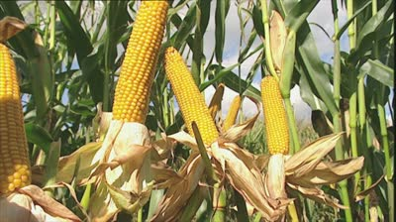
স্বাগতম

Slide 2
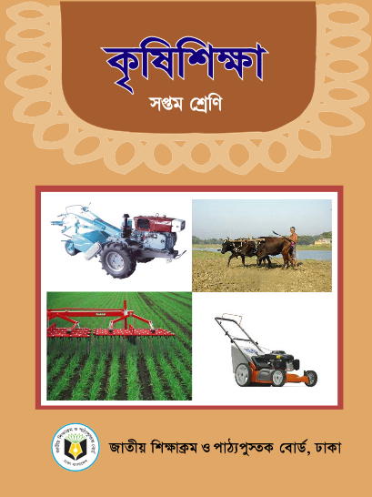
পরিচিতি
শিক্ষক পরিচিতি
পাঠ পরিচিতি
সম্ভু নাথ রায়
সহকারি শিক্ষক
মনোহরপুর দাখিল মাদ্রাসা
মনিরামপুর,যশোর
কৃষি শিক্ষা
সপ্তম শ্রেণি
পঞ্চম অধ্যায়
কৃষিজ উৎপাদন
পাঠ- 2

Slide 3
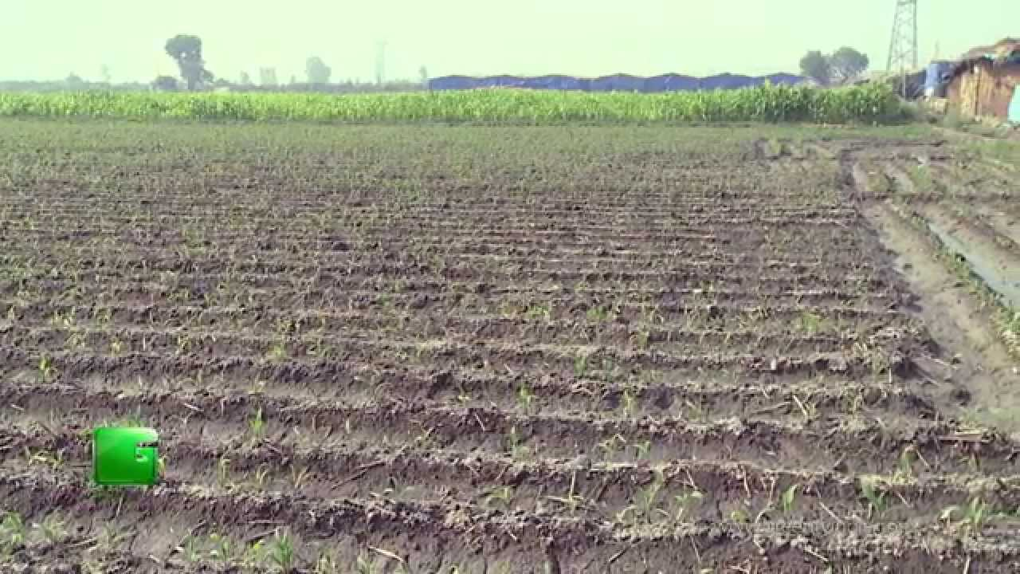
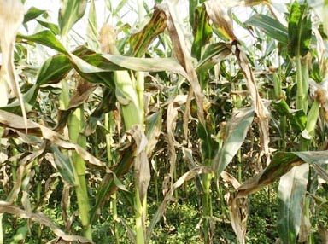
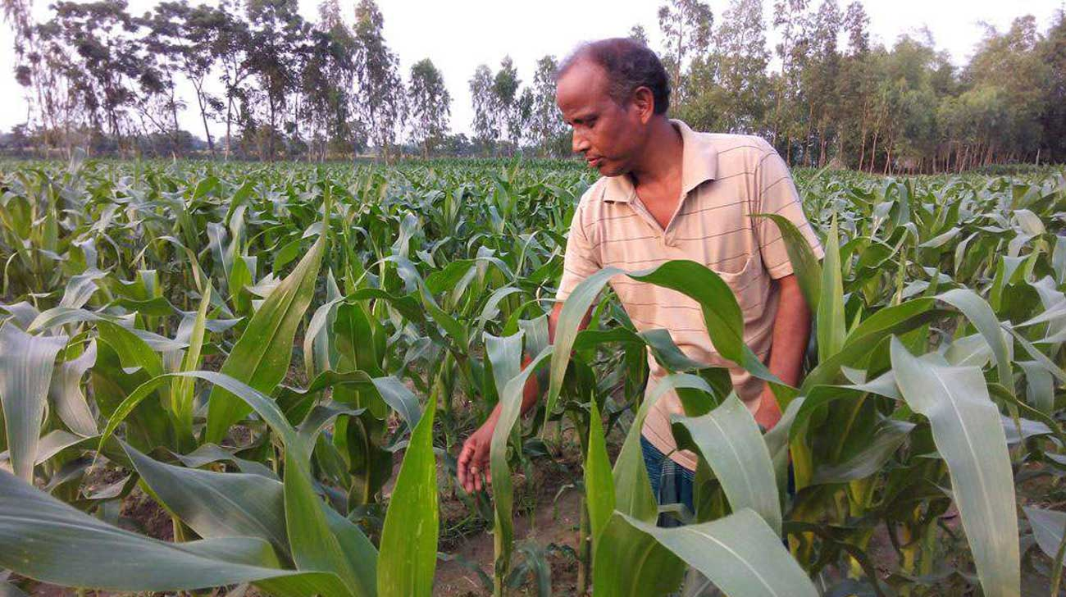
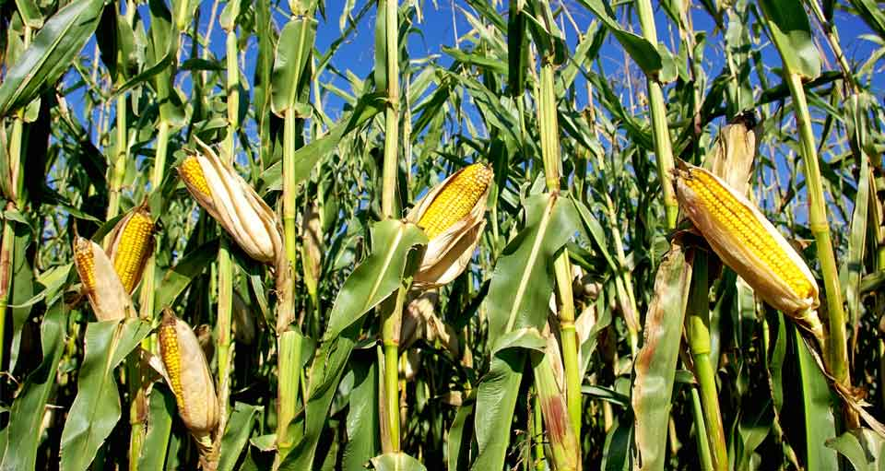
ছবিগুলো দেখে একটু চিন্তা কর।

Slide 4
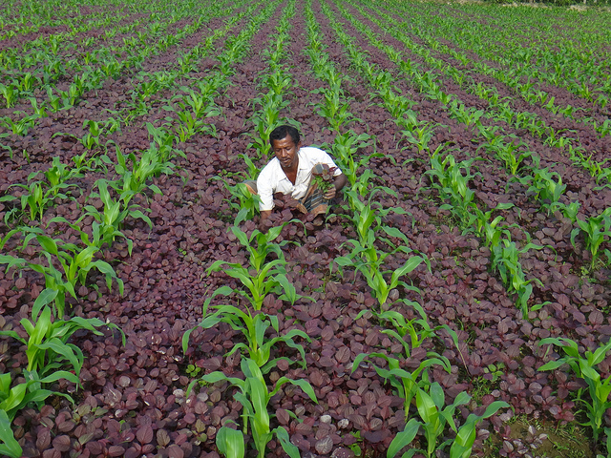
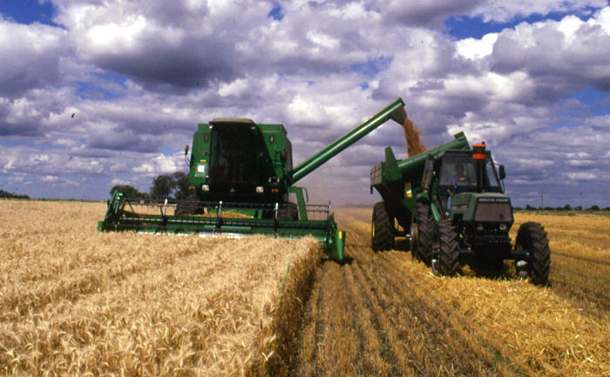
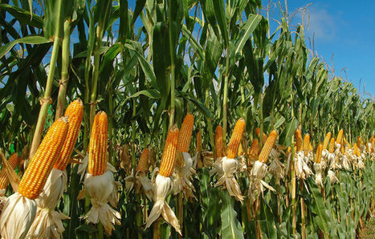
ছবিগুলো দেখে আমরা কী বুঝতে পারছি?
ভুট্টা চাষে পরিচর্যা ও ফসল সংগ্রহ ।

Slide 5
আজকের পাঠ
ভুট্টা চাষে পরিচর্যা ও ফসল সংগ্রহ

Slide 6
শিখনফল
এই পাঠ শেষে শিক্ষার্থীরা -
ভুট্টা চাষে সেচ প্রয়োগ সম্পর্কে বলতে পারবে।
ভুট্টা চাষে পোকাদমন ব্যবস্থাপনা সম্পর্কে ব্যাখ্যা করতে পারবে।
ভুট্টা ফসলের রোগ ও রোগ দমন পদ্ধতি বর্ণনা করতে পারবে।
ভুট্টা সংগ্রহ, মাড়াই ও ফলন সম্পর্কে বলতে পারবে।

Slide 7
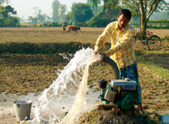
ভুট্টার জমিতে সেচ প্রয়োগ
ভুট্টার সেচ দেওয়ার সময়
৫ পাতা হলে ১ম সেচ
১০ পাতা হলে ২য় সেচ
দানা বাঁধার সময় ৪র্থ সেচ
মোচা বের হওয়ার ৩য় সেচ
ভুট্টার আশানুরূপ ফল পেতে হলে রবি মৌসুমে ৩-৪ টি সেচ দিতে হয়।

Slide 8
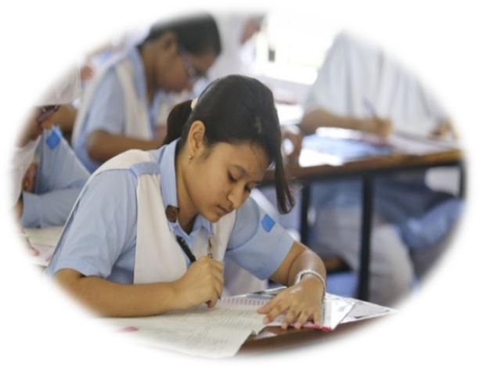
একক কাজ
ভুট্টা চাষে কোন কোন পর্যায়ে সেচ প্রদান করা হয় লিখে দেখাও।

Slide 9
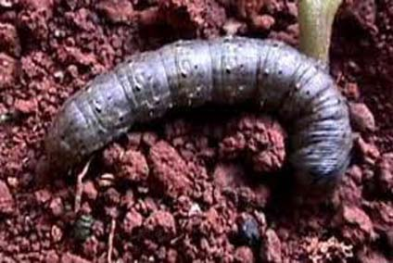
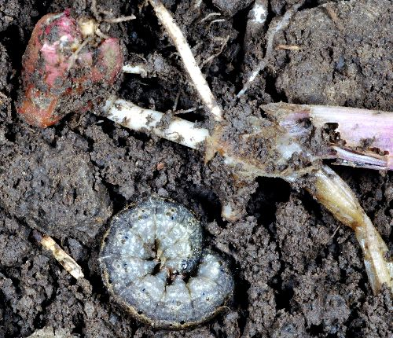
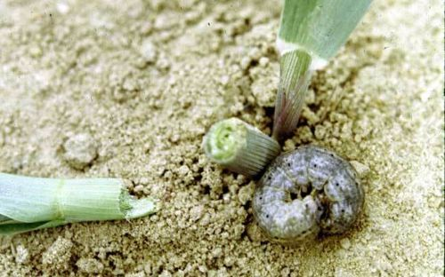
ভুট্টার পোকা দমন ব্যবস্থাপনা
কেটে ফেলা গাছের চারপাশে খুড়ে পোকার লার্ভা বের করে মেরে ফেলতে হবে।
ভুট্টার চারা অবস্থায় কাটুই পোকার লার্ভা গাছের গোড়া কেটে দেয়।

Slide 10
জোড়ায় কাজ
ভুট্টা চাষে পোকা দমন করার উপায়গুলো কী কী আলোচনা করে লেখ।

Slide 11
ভুট্টা ফসলের রোগ
ভুট্টার চারা মরা রোগ
ভুট্টার কান্ড পচা রোগ
পাতা ঝলসানো রোগ
ভুট্টার বীজ পচা রোগ
মোচা ও দানা পচা রোগ

Slide 12
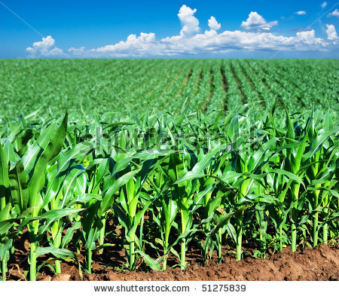
ভুট্টা ফসলের রোগ দমন পদ্ধতি
রোগ প্রতিরোধী জাত ব্যবহার করতে হবে।
বীজ বপনের পুবে শোধন করে নিতে হবে।
ভুট্টা কাটার পর পরিত্যক্ত অংশ পুড়িয়ে ফেলতে হবে
একই জমিতে বার বার ভুট্টা চাষ বন্ধ করতে হবে।

Slide 13
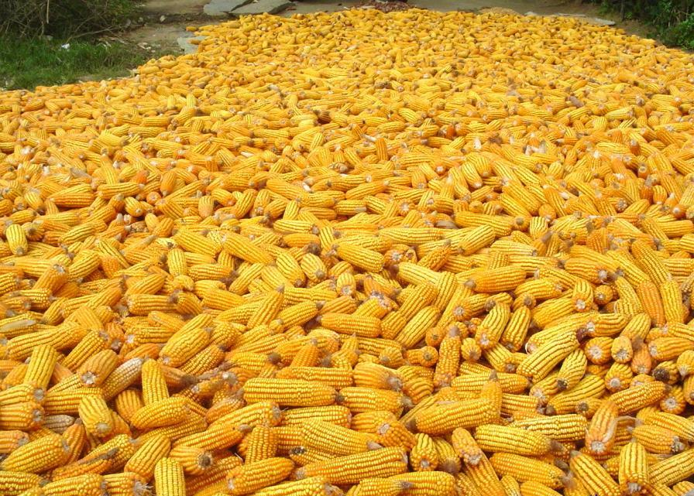
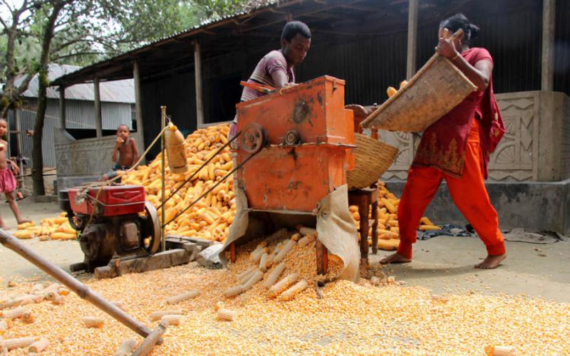
ভুট্টা ফসল সংগ্রহ, শুকানো,সংরক্ষণ
ভুট্টা গাছের মোচা ৭০-৮০%পরিপক্ক
হলে ফসল সংগ্রহ করা যাবে।
মোচা সংগ্রহের পর ৪-৫ দিন রোদে শুকাতে হবে।
হস্ত চালিত বা শক্তি চালিত যন্ত্র দ্বারা দানা ছাড়িয়ে বাছাই-ঝাড়াই করে সংরক্ষণ করতে হবে

Slide 14
এসো নিচের ভিডিওটি দেখি
ভুট্টা সংগ্রহ ও মাড়াই।

Slide 15
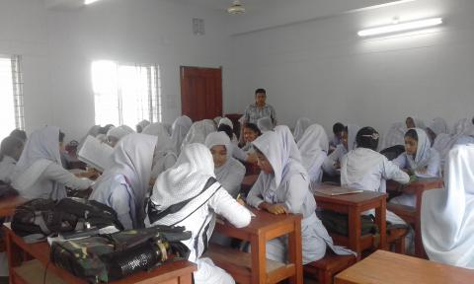
দলগত কাজ
ক - দল
ভুট্টা ফসলের রোগ দমন পদ্ধতি সম্পর্কে পোস্টার
কাগজে লিখে শ্রেণিতে উপস্থাপন কর।
খ - দল
ভুট্টা সংগ্রহ করার পদ্ধতি সম্পর্কে পোস্টার কাগজে
লিখে শ্রেণিতে উপস্থাপন কর।

Slide 16
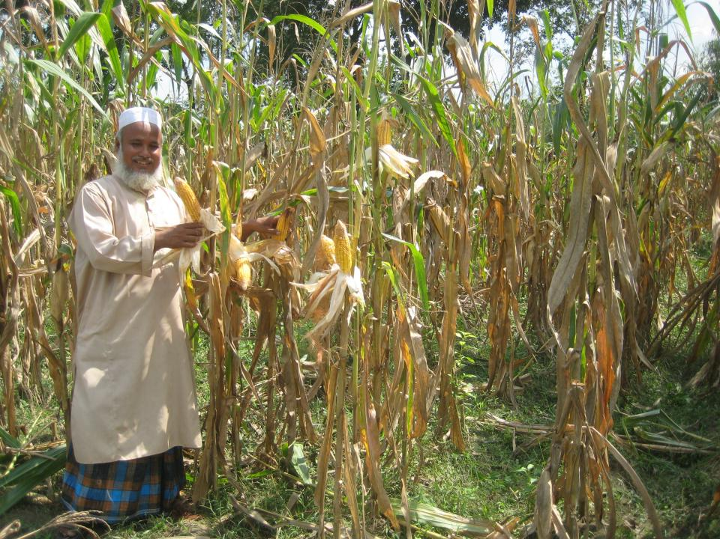
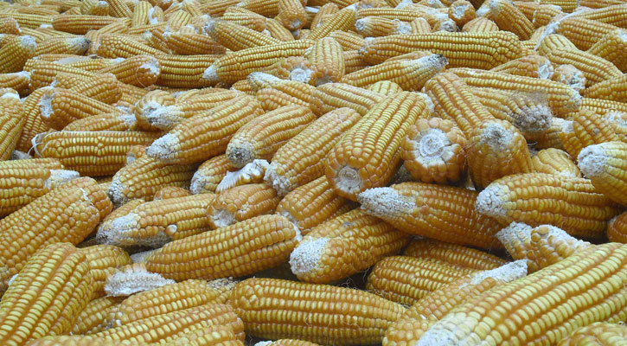
ভুট্টা গাছের জীবনকাল
রবি মৌসুমে ভুট্টা গাছের জীবনকাল ১৩৫-১৫৫ দিন এবং খরিপ মৌসুমে জীবনকাল ৯০-১১০ দিন।
ভুট্টার ফলন
জাত ও মৌসুম ভেদে ভুট্টার ফলন ৩.৫-৮.৫ টন হয়ে থাকে।

Slide 17
মূল্যায়ন
1। ভুট্টা সংগ্রহের উপযুক্ত সময় কোনটি?
ক) মোচার রং কাল হলে।
খ) মোচা চকচকে খইয়ের রং ধারন করলে।
গ) মোচা কাচা থাকতে।
ঘ) মোচা মাটিতে পড়লে।
২।কোন মৌসুমে ভুট্টার ফলন বেশী হয়?
ক) খরিপ মৌসুমে।
খ) রবি মৌসুমে।
গ) বর্ষাকালে।
ঘ) কোনটি নয়।
৩। রবি মৌসুমে ভুট্টার জীবনকাল কতদিন?
ক) ১১০-১২০ দিন
খ) ১২৫-১৫৫ দিন
গ) ১৩০-১৪০ দিন
ঘ) ১৩৫-১৫৫ দিন

Slide 18
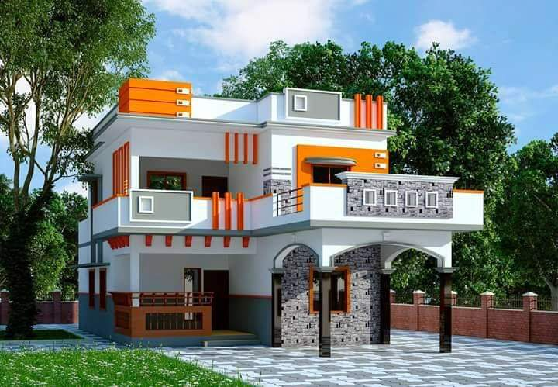
বাড়ির কাজ
ভুট্টা সংগ্রহ ও মাড়াই করার পদ্ধতি এবং ফলন সম্পর্কে বর্ণনা কর।

Slide 19
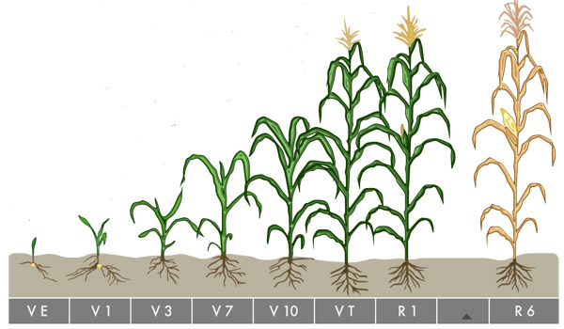
সবাইকে ধন্যবাদ

